Slide 1
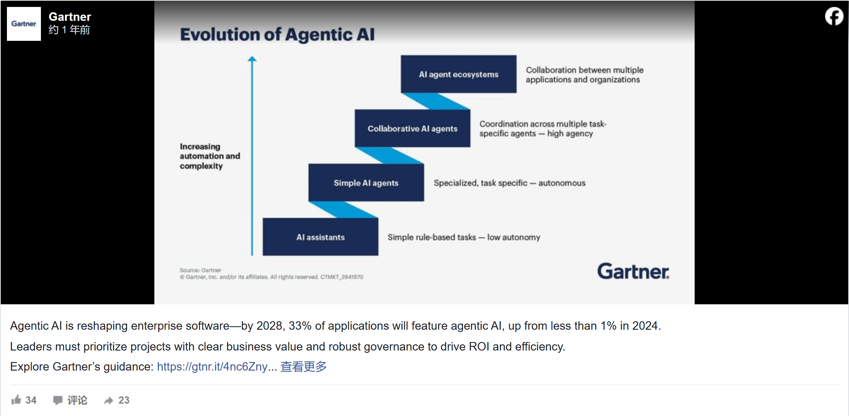
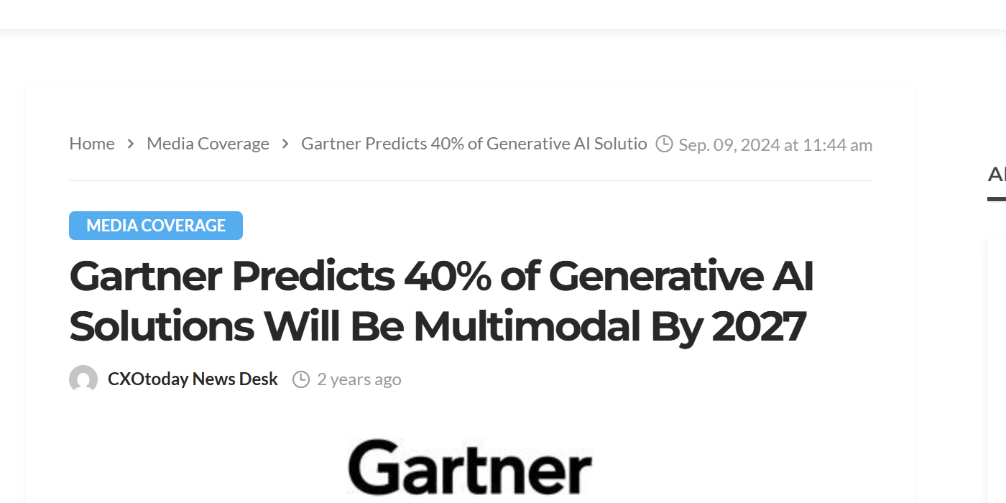
2027 DATA + AI INDUSTRY OUTLOOK
2027：数据平台的增量市场，落在 Agent 训练闭环与企业非结构化数据
Data + AI 的新增工作负载正从结构化分析扩展到多模态内容与 Agent 运行数据。Gartner 预计2027年40%的生成式 AI 方案将采用多模态，2028年33%的企业软件将包含 Agentic AI。非结构化解析、轨迹回流、检索质量与细粒度血缘由此成为平台的新挑战。
01 2027年 Data + AI 业界趋势洞察
A
Agentic RL 把模型训练变成持续数据运营
平台竞争的三个控制点
智能体每次执行都会沉淀任务轨迹、工具调用、人工纠错和结果评分。企业需要长期经营这批数据资产，用于回放失败、构造评测集和更新策略，数据作业由离线批处理转向持续回流。
数据入口
接管 Agent 轨迹日志与企业内容源
加工编排
把解析、切片、向量化和评测做成标准流水线
治理出口
回答能够回溯到原始证据、模型版本与执行动作
B
多模态 RAG 的瓶颈转向文档工程与证据治理
合同、图纸、录音和视频开始直接进入业务问答。真正影响效果的是解析质量、切片规则、检索召回和权限继承。平台还要回答一项审计问题：这次回答引用了哪份原文、哪个版本。
02 Databricks 已在卡位的产品控制点
公开产品信号 + 2027竞争研判
Agent Bricks 抢占“评测驱动优化”入口
Databricks 接管企业内容的加工入口
Databricks 治理推到 Agent 多模态轨迹数据资产
Agent Framework、MLflow Evaluation 与 Agent Bricks 已形成构建、评测、优化闭环。判断：Databricks 会继续把轨迹回流和策略优化做成平台内生能力，锁定 Agent 迭代工作负载。
Databricks 正把合同、图纸等内容的解析、切片和索引更新纳入湖仓。Lakeflow 与 AI Functions 是实现手段。判断：其目标是控制企业知识进入 AI 应用前的加工入口。
Unity Catalog 已控制数据权限与表列血缘。判断：治理对象将扩展到 Agent 任务轨迹、工具调用及多模态证据片段，形成训练、评测和生产运行共用的资产目录。
口径：2027判断基于截至2026年10月的公开产品信号，不代表 Databricks 已承诺路线图。量化趋势来自 Gartner；产品依据来自 Databricks 官方发布与文档。
Notes:
来源与口径（访问日期：2026-10-17）
1. Gartner, Top 10 Strategic Technology Trends for 2025: by 2028, at least 15% of day-to-day work decisions will be made autonomously through agentic AI, up from 0% in 2024; 33% of enterprise software applications will include agentic AI, up from less than 1% in 2024. https://www.gartner.com/en/newsroom/press-releases/2024-10-21-gartner-identifies-the-top-10-strategic-technology-trends-for-2025
2. Gartner, Generative AI Solutions Will Become Increasingly Multimodal: 40% of generative AI solutions will be multimodal by 2027, up from 1% in 2023. https://www.gartner.com/en/newsroom/press-releases/2024-09-09-gartner-says-generative-ai-solutions-will-become-increasingly-multimodal
3. Databricks, Introducing Agent Bricks. https://www.databricks.com/blog/introducing-agent-bricks
4. Databricks Documentation, Mosaic AI Agent Framework. https://docs.databricks.com/aws/en/generative-ai/agent-framework/
5. Databricks Documentation, Mosaic AI Vector Search. https://docs.databricks.com/aws/en/generative-ai/vector-search
6. Databricks Documentation, Capture and view data lineage using Unity Catalog. https://docs.databricks.com/aws/en/data-governance/unity-catalog/data-lineage
说明：图表A使用Gartner“企业软件应用包含Agentic AI”的指标；2024为“低于1%”，图中按1%上界展示。2027规划文字均为趋势研判，不代表厂商承诺。
截图出处：Gartner 官方 Facebook 帖文及原图 https://www.facebook.com/GartnerInc/posts/1204351541720174
CXOtoday 转引 Gartner 新闻稿原文截图 https://cxotoday.com/media-coverage/gartner-predicts-40-of-generative-ai-solutions-will-be-multimodal-by-2027/
两幅量化证据均为来源页面原始截图，未进行数据重绘。

